Slide 1
REDES DE COMPUTADORES INTRODUÇÃO (Parte 2)

Slide 2
Nota prévia
A estrutura da apresentação é semelhante à do Cap. 1 do livro base de suporte à disciplina e utiliza algumas das figuras, textos e outros materiais desse mesmo livro
James F. Kurose and Keith W. Ross,
"Computer Networking - A Top-Down Approach“,
Pearson-Addison Wesley Longman, Inc., 5th Edition, 2010

Slide 3
Objectivos do capítulo
Princípios de estruturação e organização de uma rede / estrutura da rede Internet – parte 1
Introduzir os conceitos de canal, multiplexagem, comutação de pacotes – parte 2
Introduzir os conceitos de protocolos e respectivas camadas – parte 3
Introduzir alguns aspectos de desempenho das redes (performance) – parte 4
Aspectos de segurança numa visão inicial – parte 5

Slide 4
Os canais de comunicação transmitem informação (bits)
A melhor analogia a usar é a de um “cano de bits” — os canais de comunicação transportam sequências de bits à distância (ao invés de volumes de líquido). São caracterizados por duas grandezas essenciais:
Velocidade de transmissão — número de bits por unidade de tempo transmitidos
Velocidade de propagação — tempo que leva um bit a transitar desde uma extremidade do canal até à outra extremidade
Estas unidades exprimem-se como é tradicional na Física, usando potências de 10

Slide 5
Suportes físicos dos canais
Suportes “guiados”
Cabos coaxiais (coaxial cable)
Pares de fios enrolados (twisted pair cable)
Fibras ópticas (optical fiber)
Suportes “não guiados”
Atmosfera ou espaço
As características do suporte e a forma como os bits são codificados e transmitidos determinam o tamanho máximo do canal e a velocidade de transmissão pelo mesmo.

Slide 6
Exemplos
Pares de fios de cobre ( STP e UTP (un)shieled twisted pair – distancias curtas nos edifícios e nas cidades )
Cabo coaxial (distâncias curtas nas cidades)
Fibra óptica (distâncias muito grandes, centenas de mestros a milhares de Kms)
Rádio (terrestre): dezenas de metros a centenas de Kms
Rádio (satélite): 36000 Kms, propagação extremo a extremo de 280 ms

Slide 7
Cabo coaxial
Cabo coaxial :
Sinal (“carrier”) transmitido através de um condutor blindado
baseband: um só canal no cabo
broadband: vários canais no mesmo cabo
Bidireccional
Utilizado normalmente nas redes de cabo (TV e dados)

Slide 8
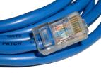
Cabo entrançado
Twisted Pair (TP)
Distingue-se a versão isolada (STP) da não isolada (UTP)
Um ou mais pares de fio de cobre entrançados
Categoria 3: fio telefónico tradicional, ethernet 10 Mbps
Categoria 5 TP: ethernet 100 Mbps e a 1 Gbps
Categoria 6 TP: de melhor qualidade ainda

Slide 9
Fibra óptica
Fibra de vidro capaz de transportar sinais ópticos
Operação a muito alta velocidade e com taxa de erros muito baixa

Slide 10
Rádio
O sinal é transportado pelo meio atmosférico, espaço, etc.
Sem fios, propagação condicionada por: reflexão, obstruções por objectos, interferências, ...
Tipos de ligações rádio disponíveis:
LAN (e.g., 802.11b g n … WiIFI) – 54, 100, ... Mbps
Canais baseados em antenas direccionadas
Wide-area (e.g., celular) e.g. GSM e UMTS – de 14 Kbps a vários Mbps
Satélite

Slide 11
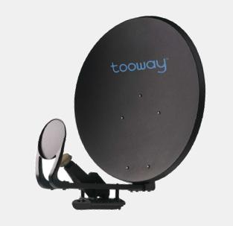
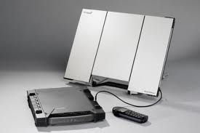
Redes de acesso por satélite
Rádio (satélite), via GEOSAT/LEO
36000 Km, Latência (propagação de 280 ms)
Acessos residenciais ou em locais remotos até 1Mbit
Operam a centenas de Mbps em redes inter-satélite
Operadores (ISPs) especializados:
Inmarsat, StarBand, HughesNet

Slide 12
Aspectos iniciais a reter
Diversas tecnologias de canais de comunicação
Diferentes velocidades de transmissão ( Bits/s )
Abrangência diversa ( Metros, Km, Dezenas ou centenas de Km)
Diferentes taxas de erros ou condições de percas de mensagens e diversos meios físicos (atenuação, reflexão, crosstalk, ruído, resistência, ...)
Propagação de sinal
Ex., 200.000 Km/s a diferentes distâncias
(Velocidade da luz no vazio: ≈ 300.00 Km/s)
A informação a enviar pode ser maior ou menor (número de bits/mensagem)
A própria tecnologia do canal pode impor diversos tamanhos máximos das mensagens a transmitir
Numa transmissão extremo-a-extremo, poderão ser atravessados canais diversos, com diferentes características

Slide 13
Multiplexagem de canais
Problema: Dados N interlocutores que pretendem comunicar com M interlocutores distantes
Instalamos N x M canais ponto a ponto a ligar cada par deles ?
Não, multiplexamos uma ou mais ligações de uma malha mais restrita … pois é mais económico
Logicamente, multiplexar consiste em disponibilizar vários canais que partilham o mesmo meio de transmissão
O termo utiliza-se em todos os contextos onde existe desdobramento em várias vias ....

Slide 14
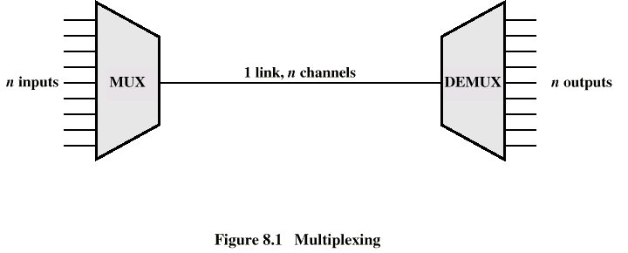
Multiplexagem
Comutação manual de circuitos
Multiplexagem de canais
em redes de computadores

Slide 15
Técnicas de Multiplexagem
A multiplexagem directa do suporte de transmissão faz-se por:
- FDM - divisão em frequência (frequency-division multiplexing)
- TDM - divisão no tempo (time-division multiplexing)
FDM
frequency
Exemplo:
time
4 users
TDM
frequency
time
Notes:
Two simple multiple access control techniques.
Each mobile’s share of the bandwidth is divided into portions for the uplink and the downlink. Also, possibly, out of band signaling.
As we will see, used in AMPS, GSM, IS-54/136

Slide 16
FDM versus TDM
FDM
Cada circuito usa continuamente uma fracção da largura de banda
Ex., comunicação telefónica, fracções de 4KHz
Ex., emissão FM, espectro 88 a 108 MHz
TDM
Cada circuito toma toda a largura do canal, periodicamente, durante um certo intervalo de tempo
Tempo dividido em frames de duração fixa e estas em slots
Ex., o canal trasmite 8000 frames/s
Se cada slot = 8 bits, a taxa de transmissão será 64 Kbps

Slide 17
Comutação de pacotes (Packet Switching)
O tráfego é dividido em pequenos pacotes (de bits)
Cada pacote tem um cabeçalho com o endereço do destino
Os pacotes atravessam a rede de forma flexível
O encaminhamento é baseado no endereço
Os comutadores podem memorizar os pacotes momentaneamente
O computador de destino final reconstrói a mensagem

Slide 18
Como funciona a comutação de pacotes
10 Mbs
Ethernet
A
C
multiplexagem estatística
1.5 Mbs
B
Fila de espera
45 Mbs
D
E

Slide 19
Comutação de pacotes Multiplexagem estatística
Packets

